Slide 1










SMART TO-DO LIST
with AI-Assisted Development
CAPSTONE PROJECT - Hacktiv8 & IBM SkillBuild
CRUD APPLICATION

Slide 2

DEFILIA FATIKASARI
TEKNIK INFORMATIKA
UNIVERSITAS ISLAM MADURA
Instagram: @im_dftikasr18 | Linkedin: @defiliafatikasari

Slide 3



PROJECT OVERVIEW
Smart To-Do List adalah aplikasi manajemen tugas berbasis web yang modern, interaktif, dan responsif. Aplikasi ini dirancang sebagai bagian dari Capstone Project Hacktiv8 & IBM SkillBuild, dengan dukungan teknologi AI (IBM Granite) selama proses pengembangan. AI digunakan hanya dalam fase pengembangan, untuk membantu penyusunan struktur kode, logika aplikasi, dokumentasi, serta pengujian fitur, tanpa disertakan dalam produk akhir.

Slide 4


TUJUAN PROYEK?
Proyek ini bertujuan untuk:
Membuat aplikasi to-do list berbasis web dengan fitur yang intuitif dan efisien
Meningkatkan produktivitas pengguna melalui pengelolaan tugas yang cerdas
Mengintegrasikan praktik pengembangan modern berbasis AI dalam workflow frontend
Menyediakan dasar aplikasi yang bisa dikembangkan lebih lanjut menjadi produk yang lebih kompleks dan terintegrasi (dengan Firebase atau backend lainnya)

Slide 5



LATAR BELAKANG
Banyak orang saat ini merasa kewalahan dalam mengatur pekerjaan, tugas kuliah, dan aktivitas sehari-hari. Aplikasi to-do list yang ada seringkali terlalu sederhana, kurang fleksibel, atau tidak memberikan insight yang cukup terhadap progress pekerjaan. Smart To-Do List hadir sebagai solusi untuk:
Menyediakan pengelolaan tugas yang fleksibel
Membedakan tugas berdasarkan kategori dan deadline
Menampilkan statistik penyelesaian
Memberikan notifikasi otomatis sebagai pengingat
Memungkinkan ekspor data ke file Excel untuk dokumentasi

Slide 6

Permasalahan yang Diangkat
Tidak adanya fitur pengelompokan tugas berdasarkan kategori secara fleksibel
Minimnya fitur pengingat atau notifikasi otomatis
Kurangnya insight visual terkait progres tugas pengguna
Keterbatasan ekspor data dari aplikasi to-do list sederhana

Slide 7
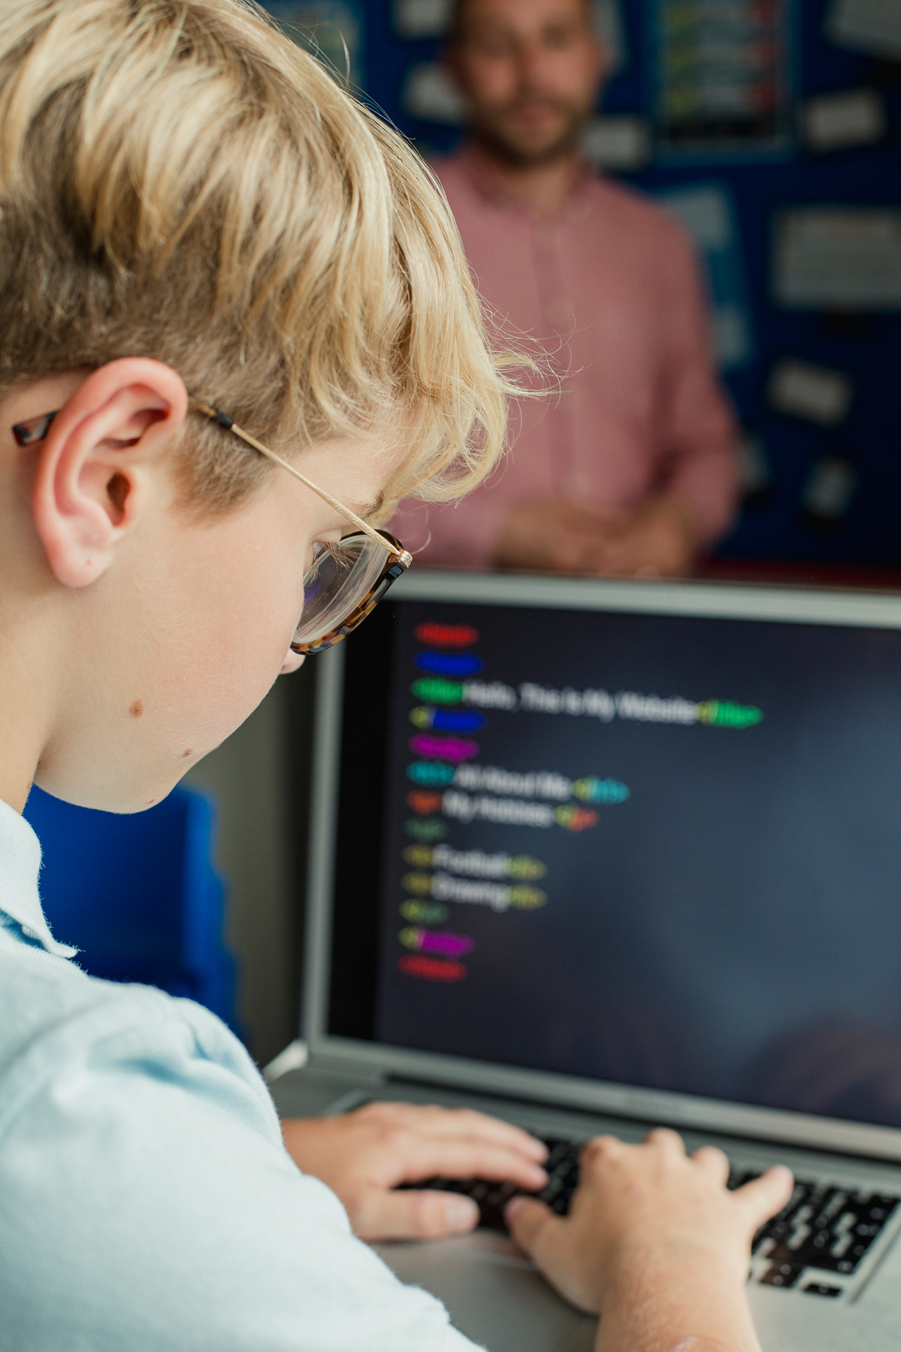
Pendekatan dan Solusi
Solusi dibangun dengan pendekatan berbasis React.js, memanfaatkan Tailwind CSS untuk tampilan modern dan responsif, serta menerapkan berbagai fitur berbasis localStorage dan Notification API. Aplikasi dikembangkan secara modular, menggunakan bantuan AI (IBM Granite) untuk mempercepat dan menyempurnakan proses pembuatan.

Slide 8

Technologies Used
Aplikasi Smart To-Do List dibangun dengan kombinasi teknologi modern frontend, library UI, serta tools pendukung pengembangan berbasis AI. Pemilihan teknologi disesuaikan dengan kebutuhan proyek yang mengutamakan kecepatan, kemudahan pengembangan, dan user experience yang baik.

Slide 9
Technologies Used
⚛️ React.js
Alasan dipilih:
Library JavaScript yang ringan dan powerful untuk membangun antarmuka pengguna (UI)
Mendukung konsep komponen, memudahkan modularisasi dan reusable code
Sangat cocok untuk aplikasi single-page seperti to-do list
Didukung oleh komunitas besar dan dokumentasi lengkap

Slide 10
Technologies Used
⚡ Vite
Alasan dipilih:
Build tool modern yang lebih cepat daripada Create React App
Mendukung Hot Module Replacement (HMR) untuk pengembangan yang lebih efisien
Konfigurasi minimal, cocok untuk proyek ringan hingga kompleks
🎨 Tailwind CSS
Alasan dipilih:
Framework CSS utility-first untuk styling yang cepat dan konsisten
Mempercepat prototyping desain responsif tanpa membuat banyak file CSS manual
Mendukung Dark Mode dan kelas responsif secara default

Slide 11
Technologies Used
📁 localStorage
Alasan dipilih:
Menyimpan data tugas secara lokal di browser pengguna
Tidak memerlukan backend untuk tahap awal
Cocok untuk aplikasi yang bersifat single-user dan offline-friendly
🔔 Notification API
Alasan dipilih:
Memberikan notifikasi otomatis ketika deadline tugas tercapai
Tidak perlu integrasi eksternal (seperti Firebase Cloud Messaging)
Native support di hampir semua browser modern

Slide 12
Technologies Used
📅 react-calendar
Alasan dipilih:
Komponen kalender React yang ringan dan mudah digunakan
Memungkinkan pengguna memilih tanggal dan melihat tugas berdasarkan hari
Sangat cocok untuk aplikasi yang berbasis deadline
📊 Chart & Stats (Custom JSX + Tailwind)
Alasan dipilih:
Menggunakan bar progress dan hitungan statistik manual berbasis JSX dan Tailwind
Tidak perlu library eksternal untuk visualisasi sederhana

Slide 13
Technologies Used
📤 xlsx + file-saver
Alasan dipilih:
Library JavaScript untuk meng-export data ke file Excel (.xlsx)
file-saver memungkinkan pengguna mengunduh file secara langsung dari browser
Berguna untuk dokumentasi dan laporan tugas secara offline
🤖 IBM Granite (AI Assistant for Development)
Alasan digunakan:
Digunakan selama proses pengembangan untuk:
Penyusunan struktur kode
Rekomendasi logika React & state
Tidak disertakan dalam produk akhir (AI digunakan hanya sebagai co-pilot developer)

Slide 14
TOOLS PENDUKUNG
Tool | Fungsi
Git & GitHub | Versi kontrol dan kolaborasi kode
VS Code | Code editor utama dengan ekstensi React & Tailwind
ESLint + Prettier | Menjaga konsistensi dan kebersihan kode
Vercel | Deployment atau Hosting aplikasi statis

Slide 15

FEATURES
Aplikasi Smart To-Do List memiliki berbagai fitur yang dirancang untuk meningkatkan produktivitas, mempermudah pengelolaan tugas, dan memberikan pengalaman pengguna yang modern dan efisien.
- ✅ Tambah/Edit/Hapus Tugas
- 📂 Kategori Tugas (Kerja, Kuliah, Pribadi, Urgent)
- 🌙 Dark Mode Toggle
- 🔍 Pencarian dan Filter Tugas
- 📅 Calendar View (highlight tugas berdasarkan tanggal)
- ⏰ Reminder Otomatis via Notifikasi (berbasis deadline)
- 📊 Statistik dan Progress Bar
- 📤 Export Tugas ke Excel
- 🧠 Penyimpanan Lokal (`localStorage`)
- 📱 Tampilan Responsive & Grid Layout
HARDWARE
Presentations are tools that can be used as lectures, speeches.

Slide 16


AI SUPPORT EXPLANATION
🔍 Penggunaan AI Secara Relevan
Dalam proyek Smart To-Do List, teknologi IBM Granite AI digunakan sebagai asisten pengembangan (development assistant), bukan sebagai bagian dari produk akhir. AI dimanfaatkan secara aktif untuk membantu dan mempercepat proses pembuatan aplikasi selama fase development.
🧠 Cara Penggunaan AI (IBM Granite)
AI digunakan dalam berbagai aspek pengembangan, antara lain:
Struktur Kode & Arsitektur: FolderAI memberikan saran struktur folder proyek yang modular dan scalable. Menyusun skema komponen React yang reusable dan mudah dikelola
Logika React & State Management: AI membantu menyusun alur useState, useEffect, dan handling formMenyederhanakan logika seperti toggle task, filter, dan notifikasi
HARDWARE
Presentations are tools that can be used as lectures, speeches.

Slide 17
Dampak Nyata Penggunaan AI
Aspek | Sebelum AI | Setelah Menggunakan AI
Waktu Pengembangan | Lama dan trial-error | Lebih cepat, terarah, dan efisien
HARDWARE
Presentations are tools that can be used as lectures, speeches.
✨ Penggunaan AI membuat proses pengembangan menjadi lebih terstruktur, cepat, dan profesional, terutama bagi developer individu.

Slide 18
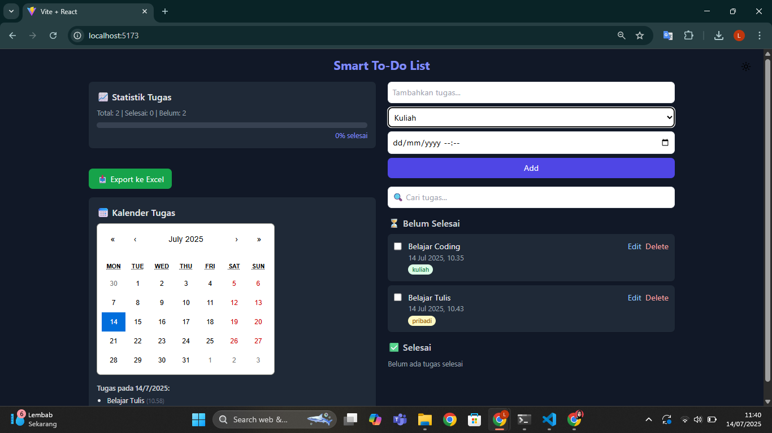
OUTPUT:

Slide 19

THANK YOU

